Slide 1

Università degli Studi di Padova
Dipartimento di Matematica
Corso di Laurea in Informatica
Plain.Rap.Mobile: software cross-platform per la gestione di rapporti firmabili
Relatore:
Prof. Francesco Ranzato
Candidato:
Matteo Gnoato

Slide 2

Sviluppo ERP commercio e ERP industria
Moduli integrativi adatti ad ogni esigenza
Assistenza post vendita

Slide 3
Plain.Rap.Mobile
Software per la creazione e la gestione di rapportini firmabili
Possibilità di utilizzo esclusivamente offline
Sincronizzazione dei dati da un servizio predisposto
Rendere la compilazione del rapportino veloce e sicura

Slide 4

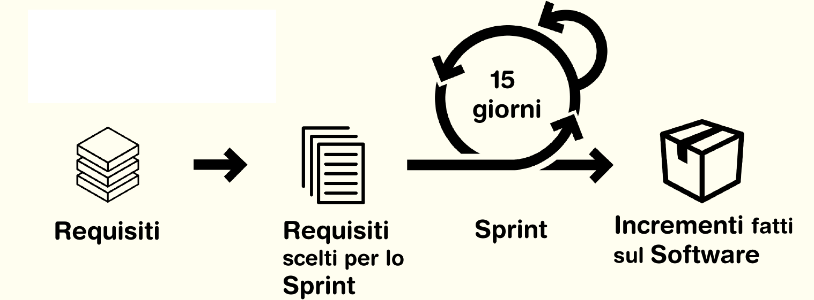
Metodologia di sviluppo

Slide 5
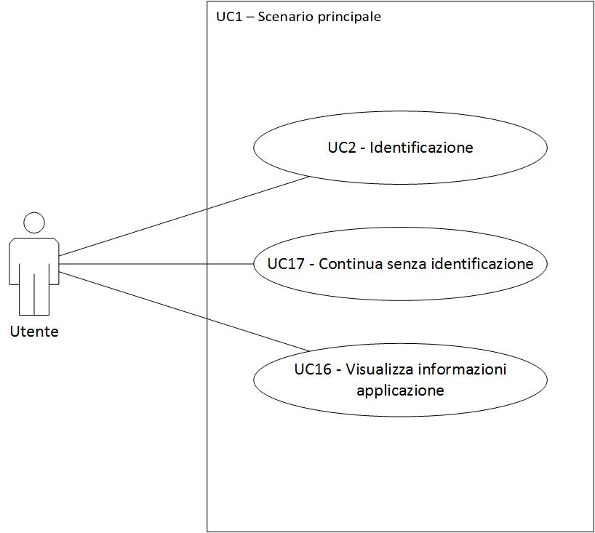
Analisi dei Requisiti

Slide 6
Analisi dei Requisiti
Tipo | Obbligatorio | Desiderabile
Funzionale | 21 | 7
Di qualità | 5 | 2
Di interfacciamento | 2 | 0
Di vincolo | 9 | 0

Slide 7
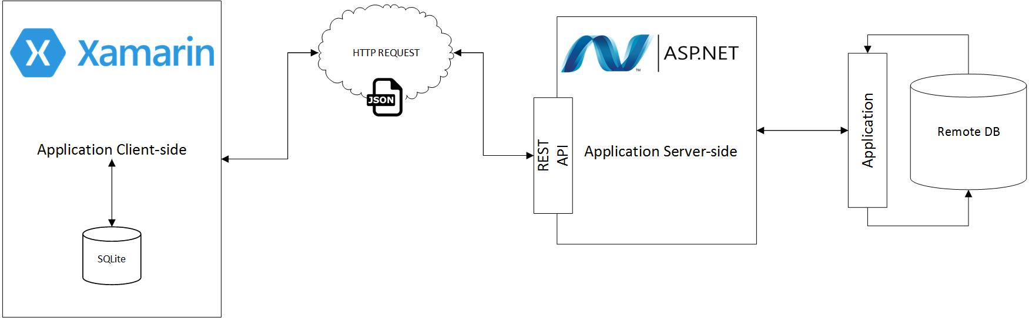
Progettazione Architetturale

Slide 8
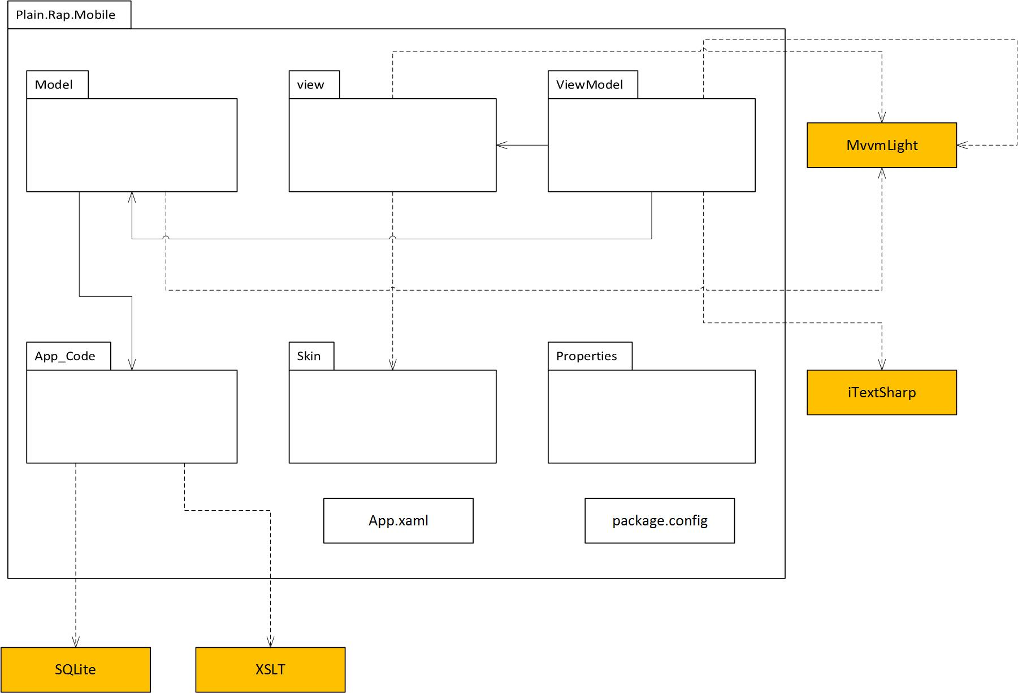
Progettazione Architetturale

Slide 9
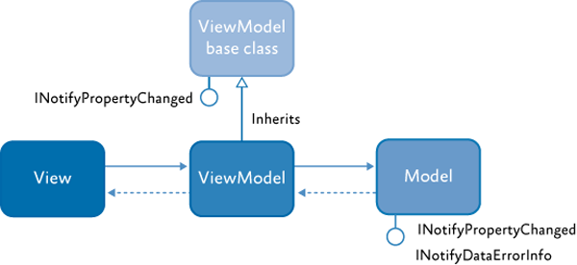
Model View ViewModel
Separazione tra le componenti
Estensibilità del codice
Two-Way Data-Binding tra interfacce grafiche diverse

Slide 10
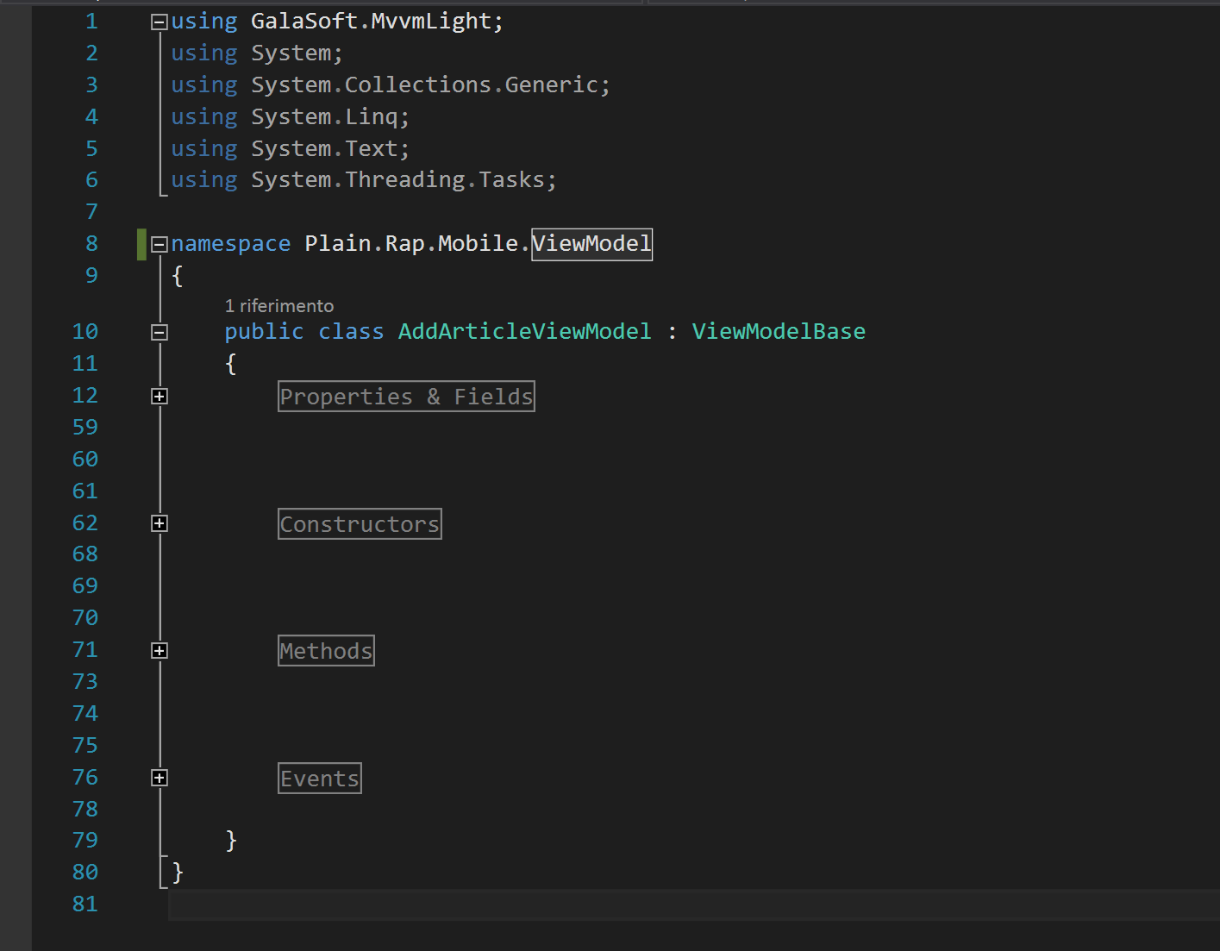




Codifica

Slide 11
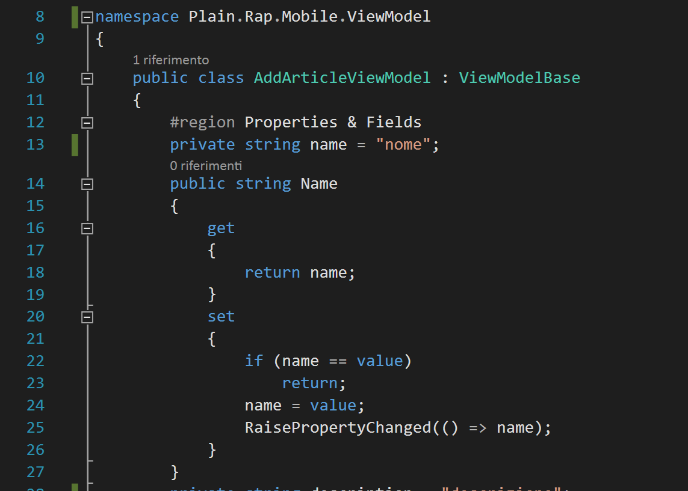
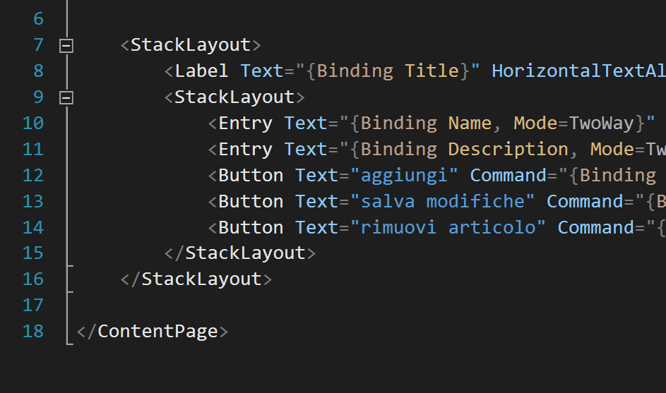
Codifica
ViewModel
Data-Binding
View

